Slide 1


Altinn-kaffe
Vi tar opptak. Gi beskjed hvis dette ikke er ok.
Den første halvtimen
27. januar 2021
Lars Vegard Bachmann, produkteier

Slide 2
Oppdrag: Lag en tjeneste
Start fra scratch – du har hverken bruker eller app
Begynn applikasjonsutvikling på en måte som gir godt grunnlag for videre arbeid
Benytt verktøy som Altinn anbefaler

Slide 3
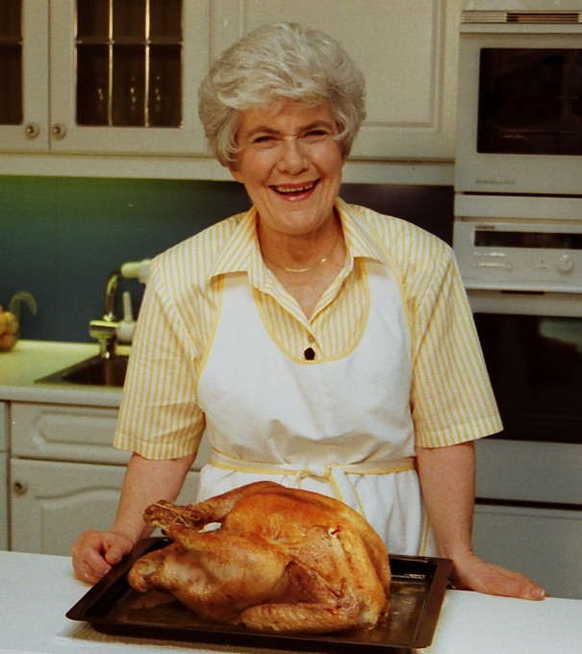

Vi har jukset litt…
Datamodell er lagd fra før
Kan gjøres i SERES
Kommer funksjonalitet for datamodellering i Altinn Studio i Q2/2021
Jeg er også owner i en organisasjon
Kan gi meg selv tilganger
Kunne evt. ha utviklet på eget område og flyttet appen på et senere tidspunkt
Jeg har et kodeverktøy med GIT-støtte installert (Visual Studio Code)
Jeg har installert dependencies for å kunne kjøre lokal test
Har fulgt steg-for-steg-gjennomgang

Slide 4

Hva har vi gjort?
Opprettet bruker
Opprettet app
Importert datamodell
Lagt inn tekster
Bygd et skjema
Klonet app så man har en lokal kopi
Testet lokalt

Slide 5
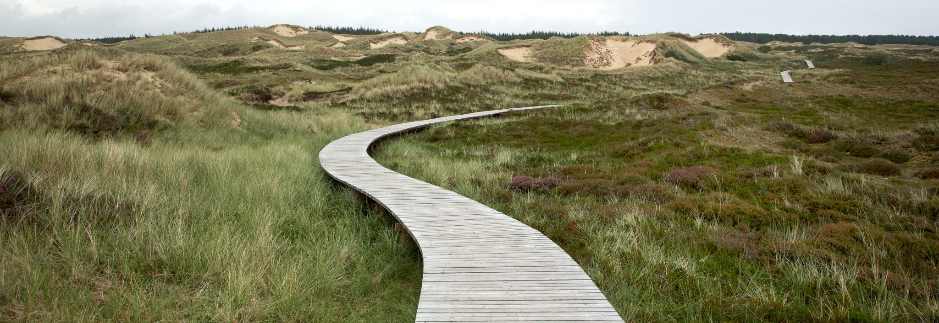

Veien videre
Produksjonssetting
Test i testmiljø
Tilgangsstyring
Prosess
Hjelpetekster
API-oppslag
Skjemalogikk
Forhåndsutfylling

Slide 6
Spørsmål? Kommentarer? Ønsker om tema?
lvb@digdir.no
https://altinnstudio.slack.com

